Slide 1
https://www.youtube.com/watch?v=Qa1LHQ7wGqE

Slide 2
Allah İçin Samimiyet; İhlas

Slide 3
Neler öğreneceğiz?
Kur’an’ı Kerim’de geçen bazı kavramları yorumlar.

Slide 4
«İhlas» kavramına dair ne biliyorsunuz?

Slide 5
İhlas
Samimiyet
İçtenlik
Doğruluk
Temizlik
Samimi bağlılık
Kalbî ve karşılıksız sevgi
Gösterişsizlik
Saflık

Slide 6
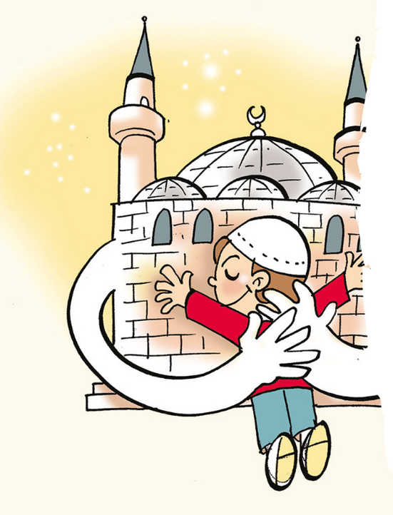
İhlas
İnsanın bütün davranışlarında, sözlerinde, inançlarında ve ibadetlerinde yalnızca Allah’ın (c.c) rızasını gözetmesine denir.
İhlas; başta iman ve ibadetler olmak üzere tüm söz, iş ve davranışları sadece Allah’ın sevgisini, rızasını kazanmak amacıyla yapmaktır.

Slide 7
Riya nedir?

Slide 8
Riya
Gösteriş
İkiyüzlülük
Sahtekârlık
Özü sözü bir olmamak

Slide 9
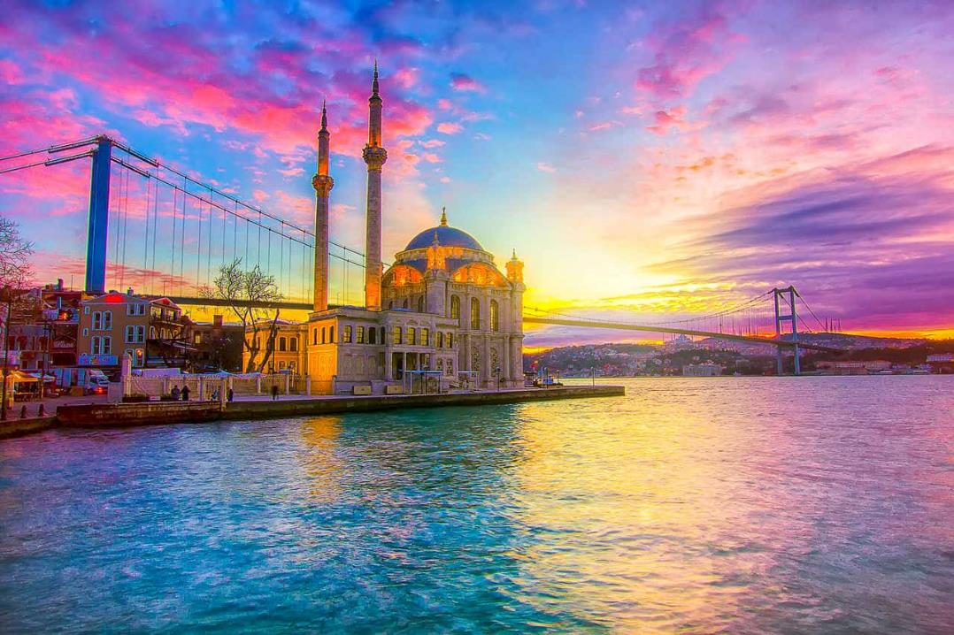
İhlas kavramının zıddı Riyadır.
Riya, ibadetleri Allah’tan başkasına sunma demektir.

Slide 10
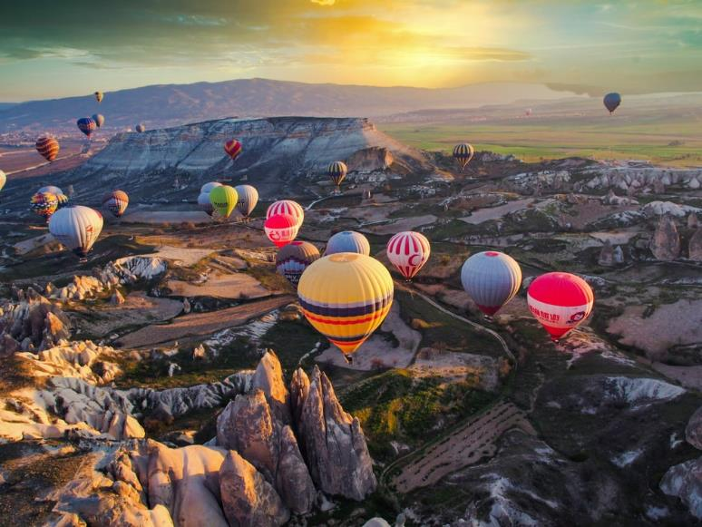
Yaptığımız ibadetlerin ve amellerin Allah katında kabul edilip edilmemesi, öncelikle ihlasa bağlıdır.

Slide 11
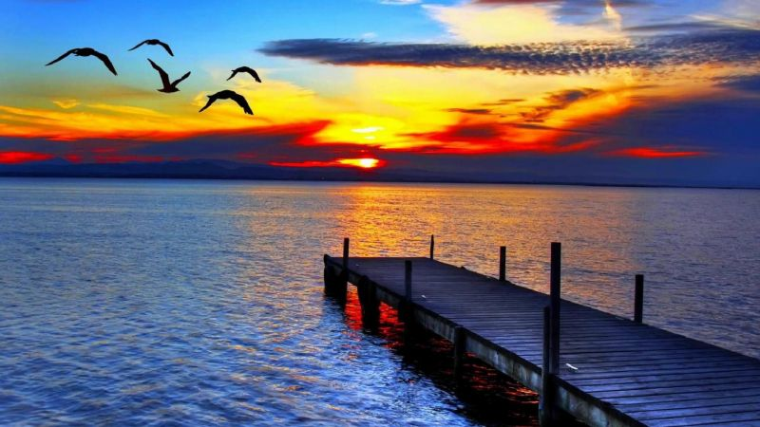
Biz bu kitabı sana gerçeğin bilgisi olarak indirdik; öyleyse içten bir inanç ve bağlılık göstererek sadece Allah’a ibadet et. (Zümer, 2)

Slide 13
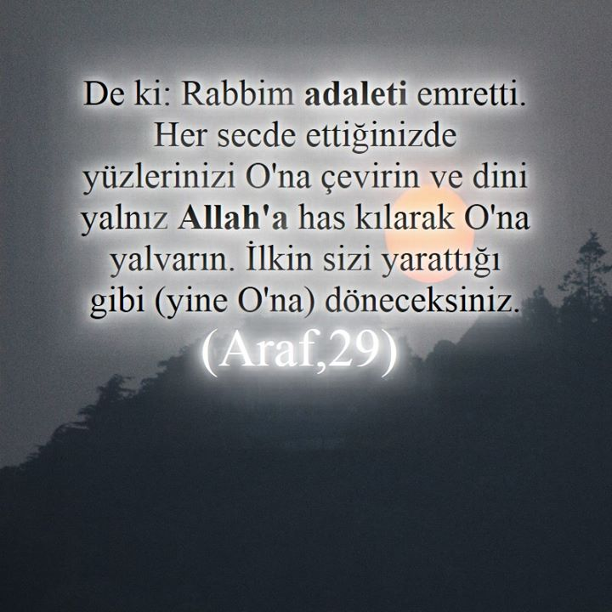

Slide 14
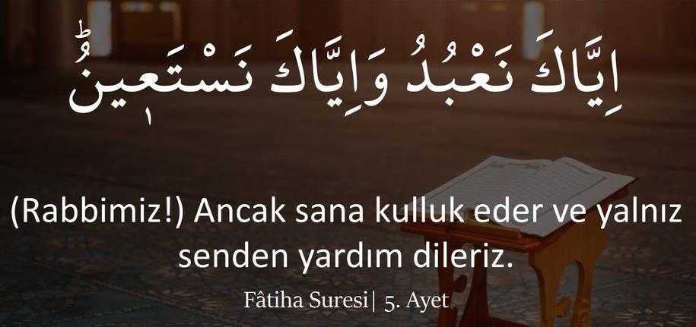
İbadetler ve kulluk ihlas ile sadece Allah’a yapılmalıdır.

Slide 16
https://www.youtube.com/watch?v=p888e7L-qq0

Slide 17
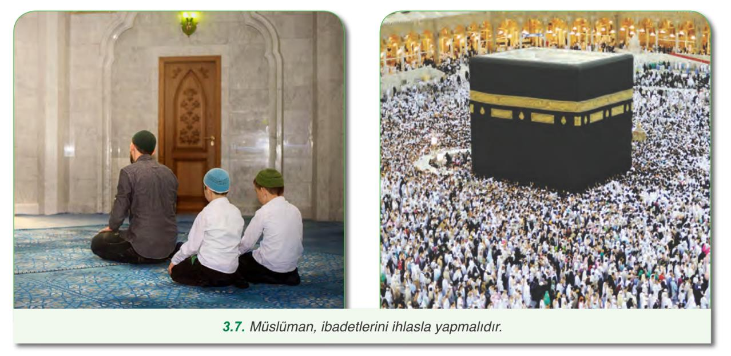

Slide 18
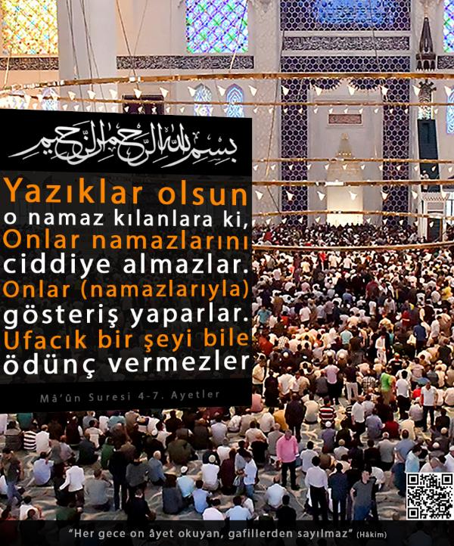
Yazıklar olsun…

Slide 19
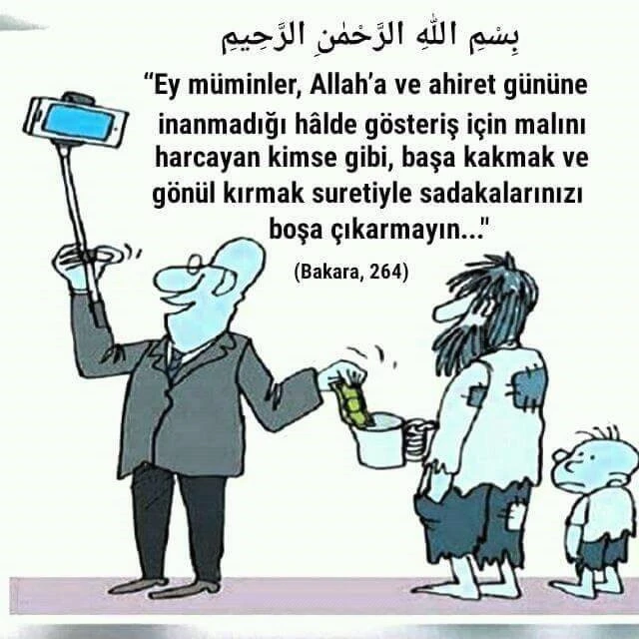
Gösteriş için yapılan ameller zayi olmuştur.

Slide 20
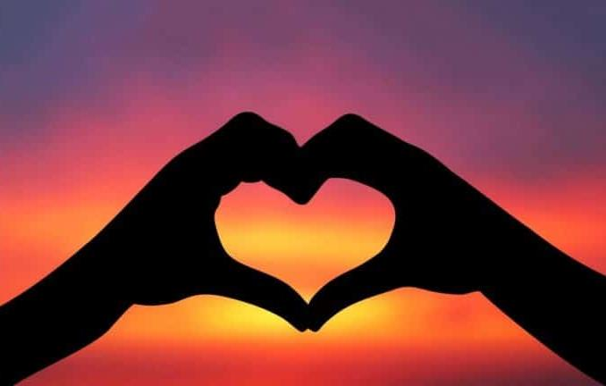
İhlas sadece ibadetlerde değil, hayatın her alanında olmalıdır. Günlük hayatın akışı içinde ihlasla yaptığımız, sıradan ve hayırlı davranışlarımız, bize sevap kazandıran bir ibadete dönüşür.

Slide 22
Allah’ın sevgili kulları olan peygamberler de ihlas sahibi kişilerdi.

Slide 23
وَاذْكُرْ عِبَادَنَٓا اِبْرٰه۪يمَ وَاِسْحٰقَ وَيَعْقُوبَ اُو۬لِي الْاَيْد۪ي وَالْاَبْصَارِ ﴿٤٥﴾ اِنَّٓا اَخْلَصْنَاهُمْ بِخَالِصَةٍ ذِكْرَى الدَّارِۚ ﴿٤٦﴾
(Ey Muhammed!), Kuvvetli ve basiretli kullarımız İbrahim, İshak ve Ya'kub'u da an. Biz onları özellikle ahiret yurdunu düşünen ihlâslı kimseler kıldık. (Sâd, 45-46)

Slide 24
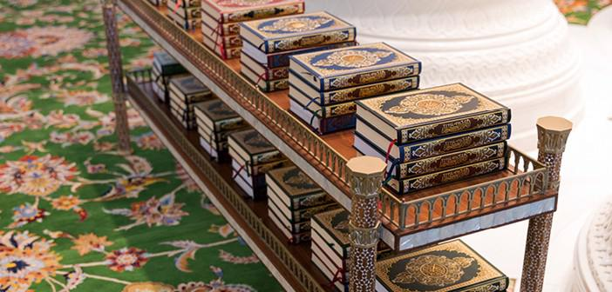
İhlas sahibi bir mümin olmak bizi azaptan kurtarır. Cennete vesiledir.
Siz ancak işlediklerinizin karşılığı ile cezalandırılırsınız. (39) Ancak Allah'ın halis kulları başka. (40) İşte onlar için belli bir rızık, meyveler vardır. Onlar ikram gören kimselerdir. (Sâffât, 39-42)

Slide 26
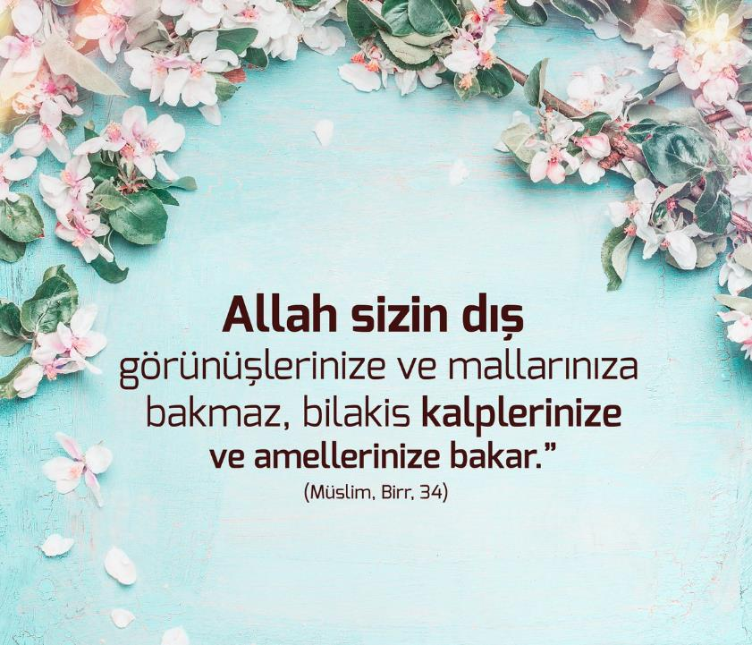

Slide 27
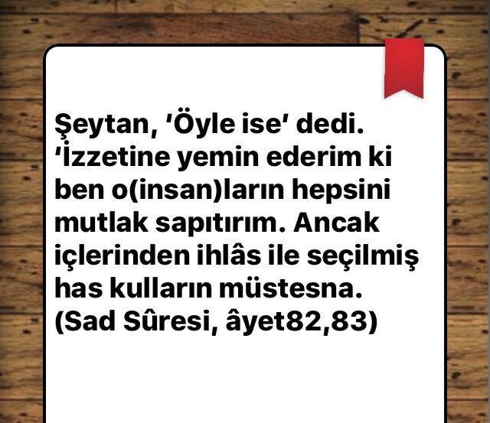
İhlas, bizi hak yoldan sapmaktan ve şeytanın kötülüklerinden de korur. Şeytan Allah’ın ihlaslı kullarına zarar veremez.

Slide 29
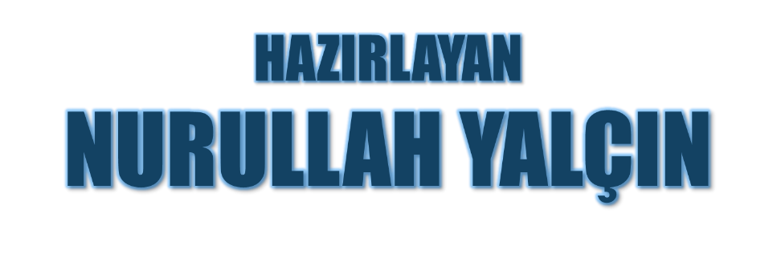
29.09.2021
Tekirdağ/Çerkezköy
Covid olduğumuz günler/Karantinanın 4. günü

